Slide 1
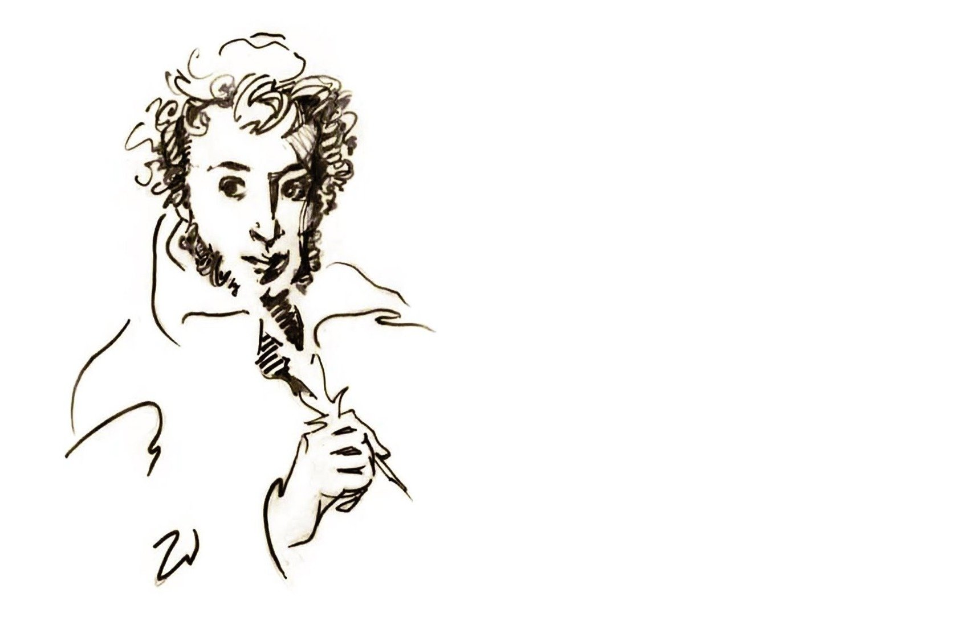
Образы Пушкина в музыке «Руслан и Людмила»

Slide 2
«Трудно найти в нашей стране человека, который бы не знал и не любил замечательные произведения великого русского поэта Александра Сергеевича Пушкина.
Ещё при жизни его называли «солнцем русской поэзии», писал Константин Паустовский.

Slide 3
Александр Сергеевич Пушкин (1799-1837) – великий русский поэт, прозаик, драматург
А. С. Пушкин писал
стихотворения,
романы, повести, поэмы,
сказки, драматические
произведения, сонеты и
послания.

Slide 4
«Пушкин перенёс в свои сказки чудесные и живые образы народной фантазии: золотую рыбку, царевну Лебедь, Черномора и морских богатырей, золотого петушка и затейницу-белку.
И вместе с народом в своих сказках Пушкин жестоко высмеял и осудил глуповатых и злых царей, жадных попов, хитрых и невежественных бояр.
Каждый, кто прочтёт сказки впервые, будет счастлив этим, а кто станет перечитывать их, будет счастлив вдвойне», отмечал Константин Паустовский.

Slide 5
А.С.Пушкину - 225 лет!

Slide 6
М.И.Глинке – основоположнику русской классической музыки - 220 лет

Slide 7
Пушкин и Глинка были знакомы лично.
Их первая встреча произошла в юные годы будущего композитора, во время его учебы в Благородном пансионе.
В своих Записках Глинка вспоминал:
«Летом 1828 года я часто встречался с известнейшим поэтом нашим Александром Сергеевичем Пушкиным, который хаживал и прежде того к нам в пансион к брату своему, воспитывавшемуся со мною в пансионе, и пользовался его знакомством до самой его кончины».

Slide 8
«Пушкин русской музыки» – так называли Михаила Глинку современники

Slide 9
По поэме Пушкина Глинка сочинил одноименную оперу «Руслан и Людмила», а на стихи создал 10 романсов.
Над поэмой «Руслан и Людмила» Пушкин работал в юношеские годы – с 1817 по 1820 год. Поэма полна не только героическими подвигами, но и множеством фантастических персонажей и чудесных превращений.

Slide 10
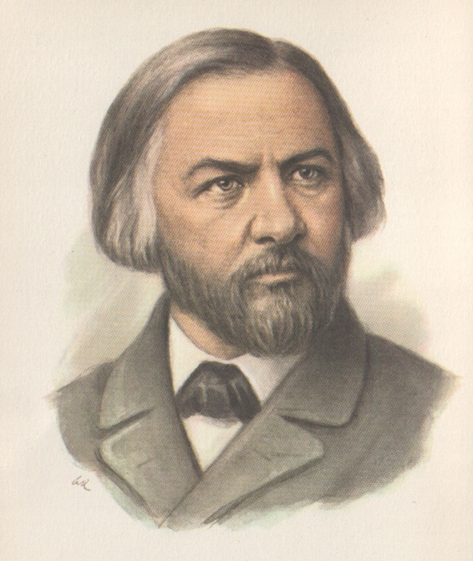
М.И.Глинка опера «Руслан и Людмила» - «большая волшебная опера в 5 действиях»

Slide 11
Над оперой Глинка работал с 1837 по 1842 год.
А.С.Пушкин должен был написать либретто оперы, но не успел.
В создании либретто принимали участие друзья композитора – В.Ширков, Н.Кукольник, М.Гедеонов, Н.Маркевич.
Главная идея оперы – торжество добра, мужества, верности, любви над злом, трусостью и предательством.

Slide 12
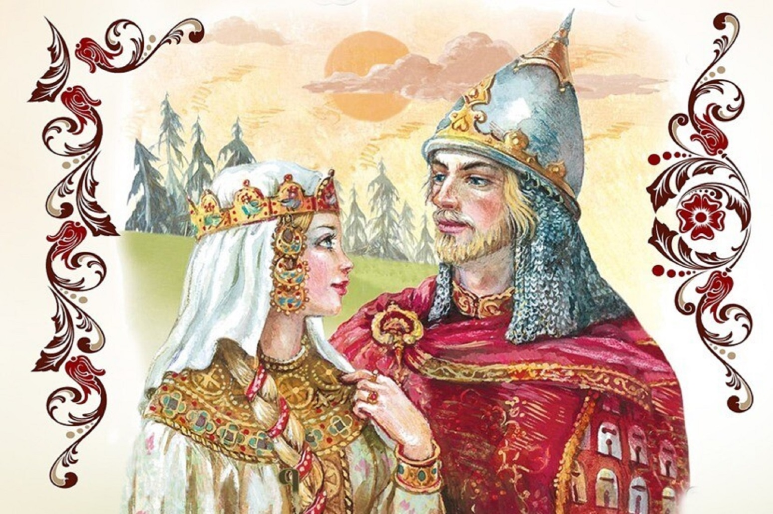
Опера «Руслан и Людмила» - первая русская сказочно-эпическая опера.
Премьера состоялась 27 ноября 1842 года в Петербурге.

Slide 13
Глинка и его либреттисты внесли изменения в действие оперного спектакля и в состав действующих лиц: события происходят в более отдаленное время, у Пушкина отец Людмилы – Киевский князь Владимир, а у Глинки – Светозар; в опере отсутствует третий соперник Руслана – Рогдай; вместо пастушки, о которой мельком упоминается в поэме, в оперу введена Горислава – любящая, верная подруга Ратмира.

Slide 14
Действующие лица:
Руслан — киевский витязь, жених Людмилы (баритон)
Людмила — дочь Светозара (сопрано)
Светозар — великий князь Киевский, отец Людмилы (бас)
Фарлаф — витязь варяжский (бас)
Ратмир — витязь хазарский (контральто)
Наина — злая волшебница (меццо-сопрано)
Баян — древнерусский певец-сказитель (тенор)
Финн — добрый волшебник (тенор)
Горислава — подруга Ратмира
Черномор — злой волшебник (вокальной партии нет)
Голова – хранитель мертвого поля (хор басов)

Slide 15
Увертюра
Строится на темах оперы и выражает ее главную, основную идею – победу светлых сил над миром зла.
Музыка увертюры – стремительная и ликующая, содержит основные образы оперы – мужественную героику, радость любви, таинственную сказочность.

Slide 16
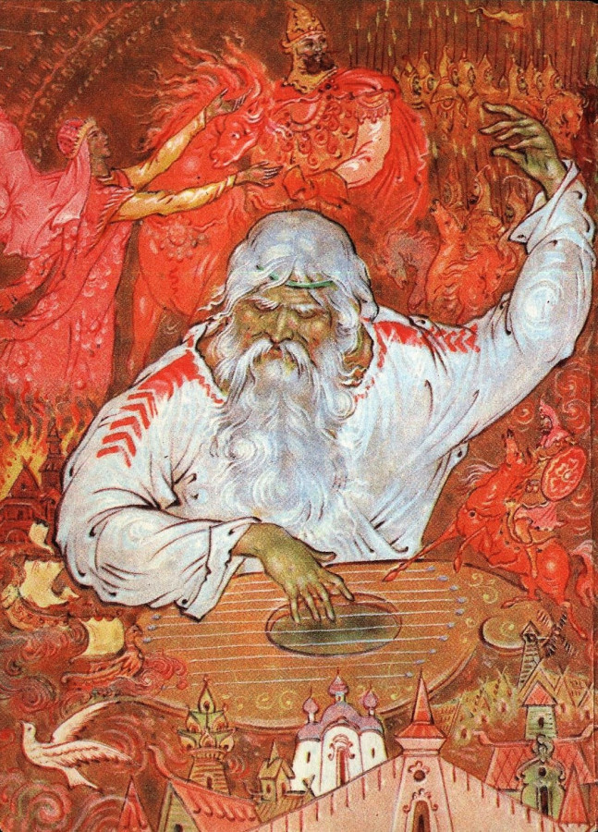
1 действие (Свадебный пир)
Две песни Баяна –
«Дела давно минувших дней»
«Есть пустынный край»

Slide 17
Каватина Людмилы
«Грустно мне, родитель дорогой»

Slide 18
Сцена похищения
Людмилы
Квартет «Какое чудное
мгновенье» (канон)

Slide 19
2 действие 2 картина (Пустынная местность)
Сцена Фарлафа и Наины
Ария /рондо/ Фарлафа
«Близок уж час торжества
моего»

Slide 20
2 действие 3 картина (Поле боя)
Монолог Руслана
«О поле, поле, кто тебя
усеял мертвыми костями?»

Slide 21
3 действие (Волшебный замок Наины)
Персидский хор «Ложится в поле мрак ночной…»

Slide 22
4 действие (Волшебные сады Черномора)
Ария Людмилы
«Ах ты, доля, долюшка…»

Slide 23
Марш Черномора
Восточные танцы
(турецкий, арабский,
лезгинка)

Slide 24
5 действие 2 картина (Хоромы Светозара в Киеве)
Хор народа «Ах ты, свет-Людмила»
Заключительный хор

Slide 25
Домашнее задание:
Прочитать и запомнить с.1-24
Переписать в тетрадь с. 10, 11, 12, 14-24
Устно ответить на вопросы
На сюжет какого поэта написана опера «Руслан и Людмила»?
Кто является авторами либретто?
В каком году состоялась премьера оперы?
Какая главная идея оперы?
Сколько действий в опере?

Slide 26
Где происходит 4 действие оперы?
В каком действии представлены восточные танцы?
У какого персонажа нет вокальной партии?
Как зовут исполнителя на гуслях?
Какой тембр голоса у Людмилы?
Форма арии Фарлафа?
Сколько лет исполняется А.С Пушкину в 2024 году?
Сколько лет исполняется М.И.Глинке в 2024 году?

